Slide 1
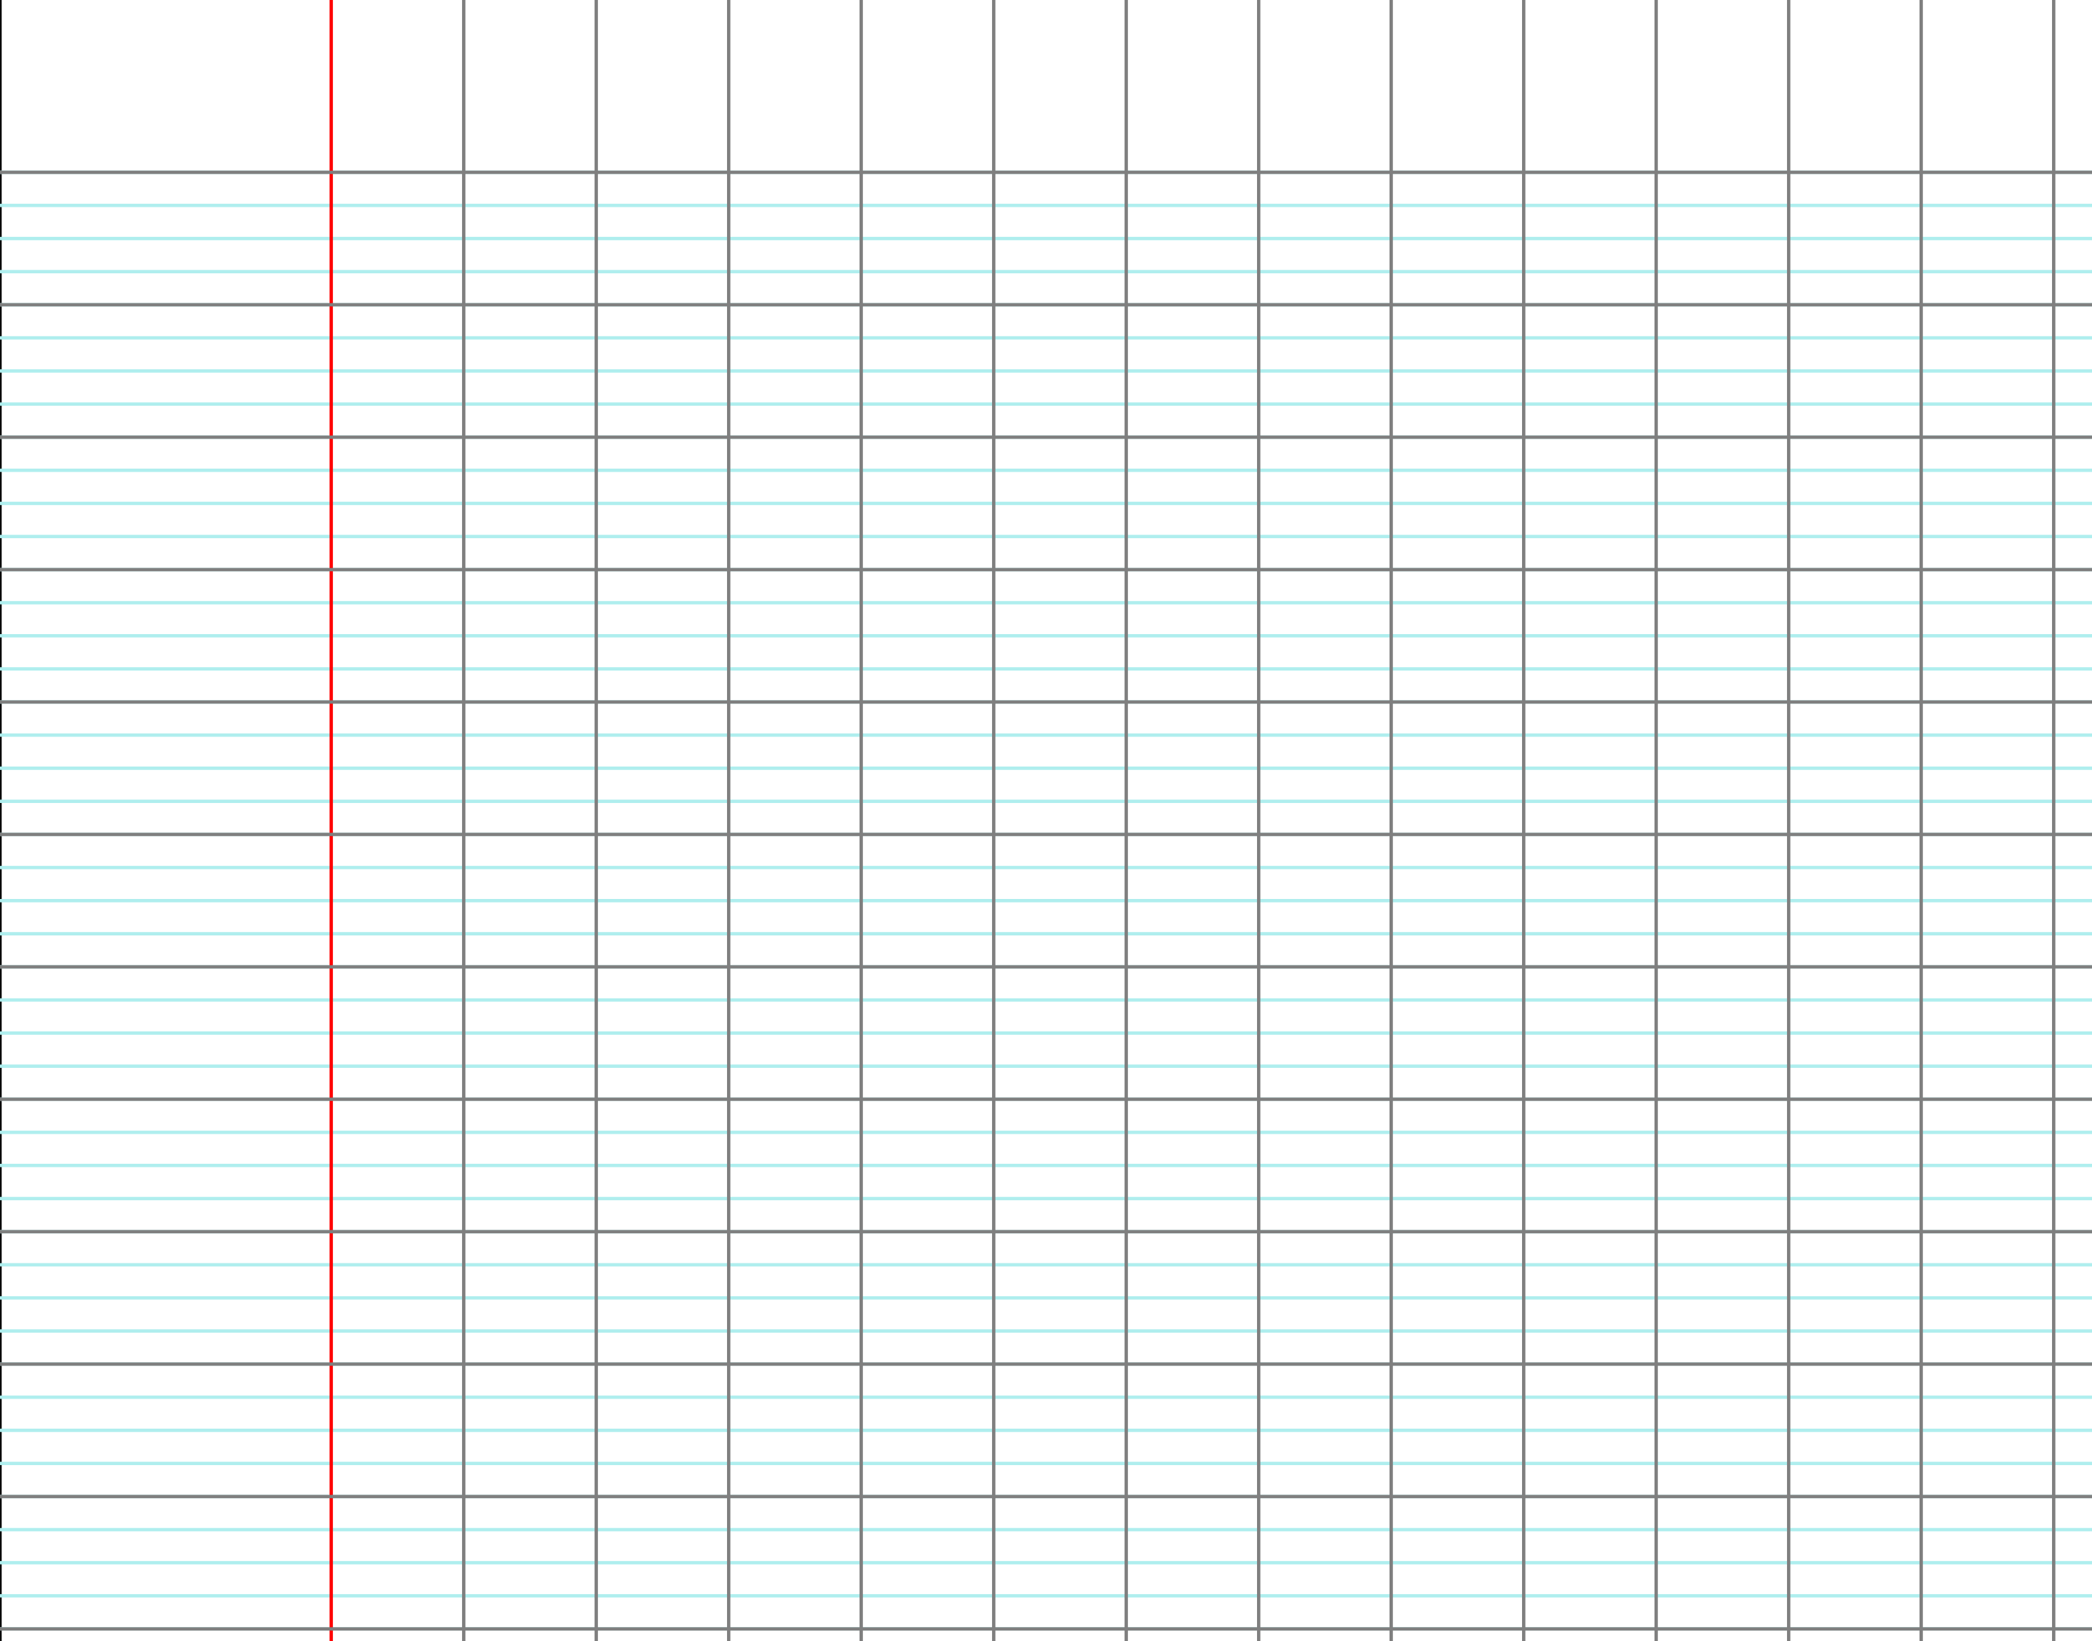

Un projet noté pour les étudiants
Jondet Charlotte
Guezel Clément
Coste Louis
Litzenburger Rémi
Projet n°15 TD2

Slide 2

Introduction
Un étudiant:
DUT Informatique
DUT Techniques de commercialisation
DUT Réseaux et Télécoms
DUT Gestion des entreprises et administrations

Slide 3
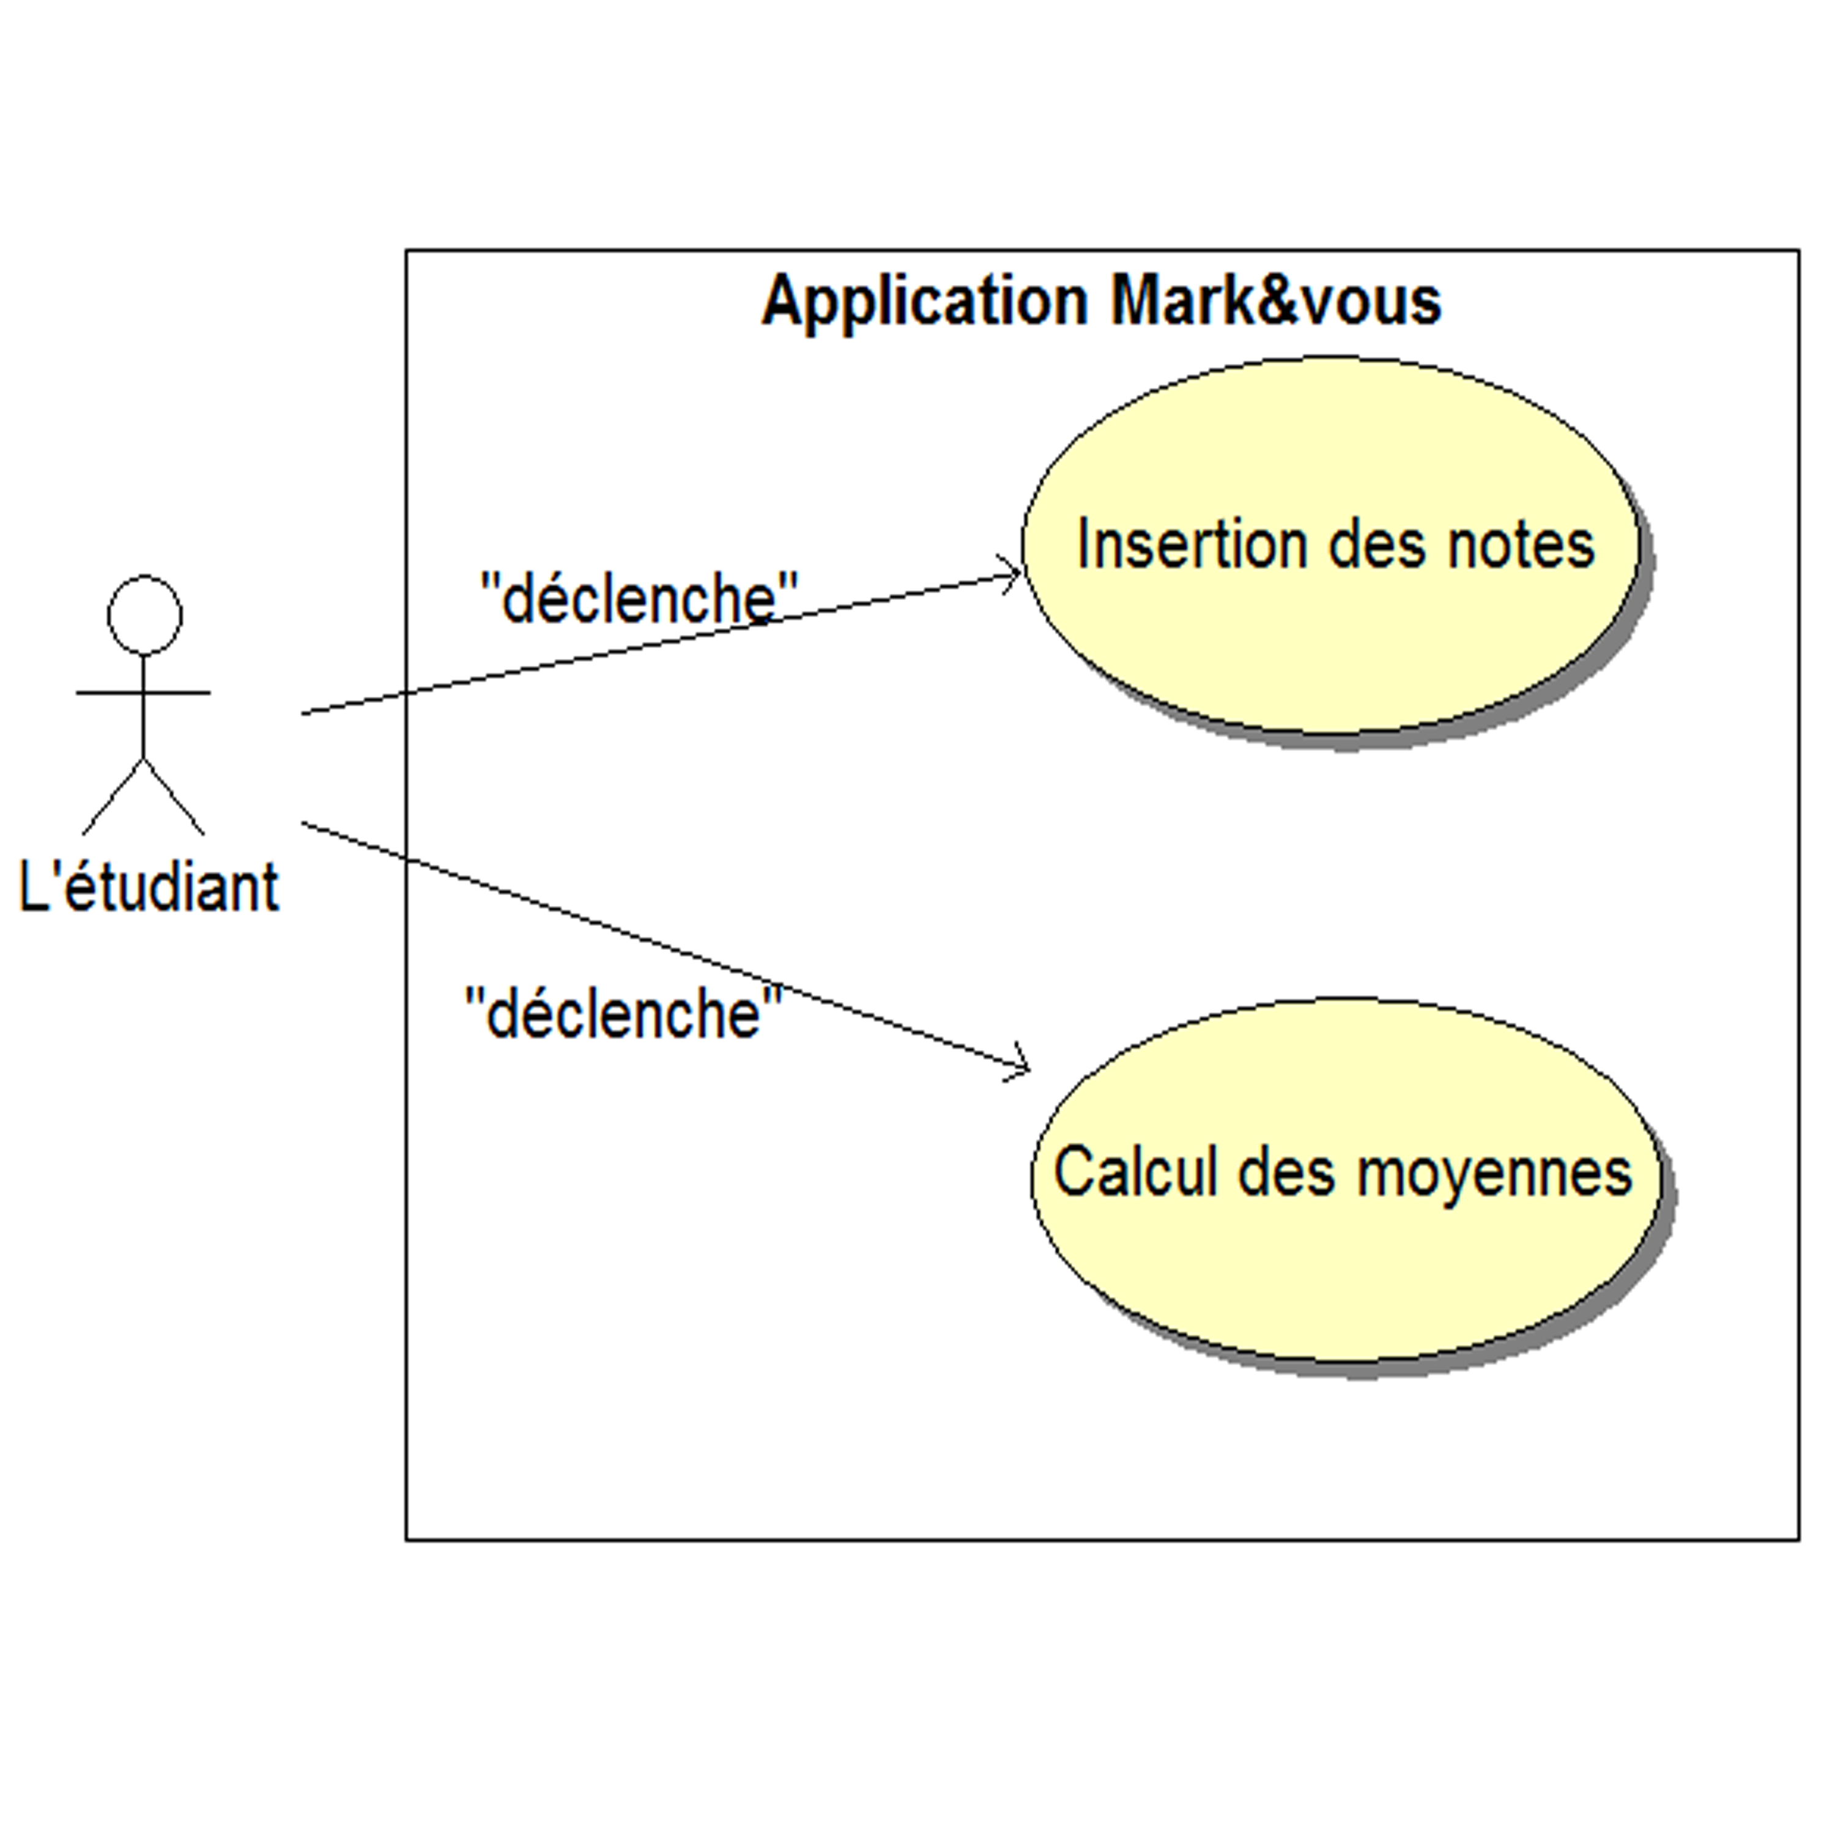
Diagramme d’utilisation

Slide 4
Diagramme du cas 1 : Insertion des notes
Début : une filière a été choisie
Fin : les notes ont été insérées
Paramètres : - Les matières
- Les coefficients
- Les notes
- Les coefficients des notes

Slide 5
Diagramme du cas 1 : Insertion des notes
Scénario : L’étudiant choisit d’insérer ses notes dans l’application.
Pour cela, il choisit sa filière. L’application demande alors de choisir la matière où l’étudiant veut insérer ses notes et ses coefficients. L’étudiant les insère puis ‘valide’ la saisie.

Slide 6
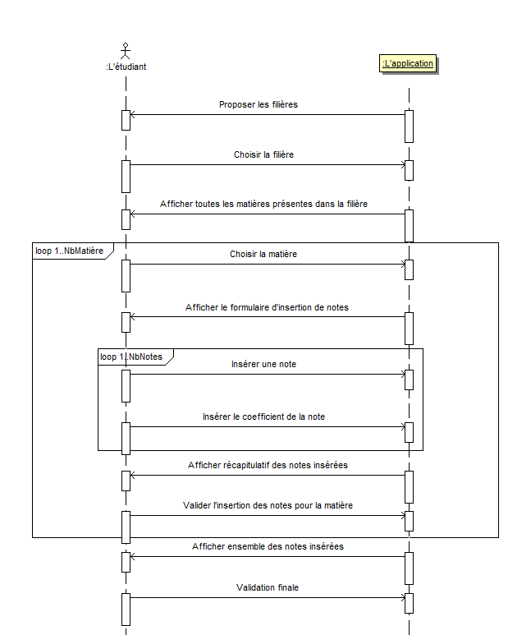
Diagramme de séquence : Insertion des notes

Slide 7
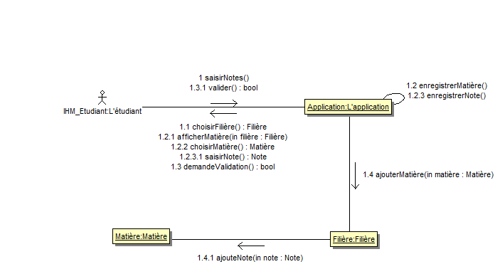
Diagramme de collaboration : Insertion des notes

Slide 8
Diagramme du cas 2 : Calcul des moyennes
Début : les notes ont été rentrées, moyennes à calculer
Fin : les moyennes sont affichées
Paramètres : - Les notes pour chaque matière
- Les coefficients des matières

Slide 9
Diagramme du cas 2 : Calcul des moyennes
Scénario : L’étudiant choisit de calculer les moyennes après avoir inséré ses notes et leurs coefficients.
L’application calcule alors les moyennes par matière en tenant compte de leurs coefficients (insérés par l’utilisateur).
Ensuite l’application calcule la moyenne générale avec les coefficients de chaque matière (insérés préalablement dans les paramètres de l’application, selon la filière choisie).

Slide 10
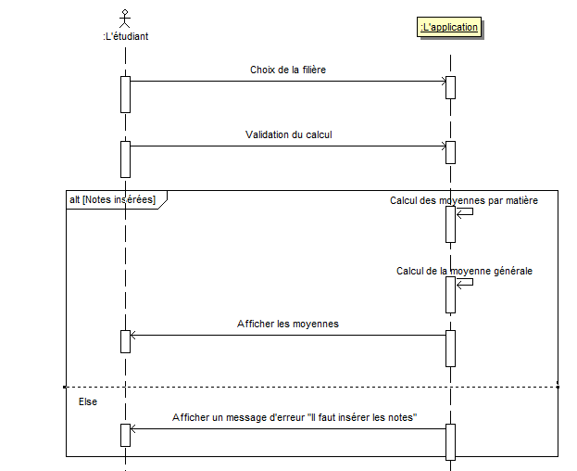
Diagramme de séquence : Calcul des moyennes

Slide 11
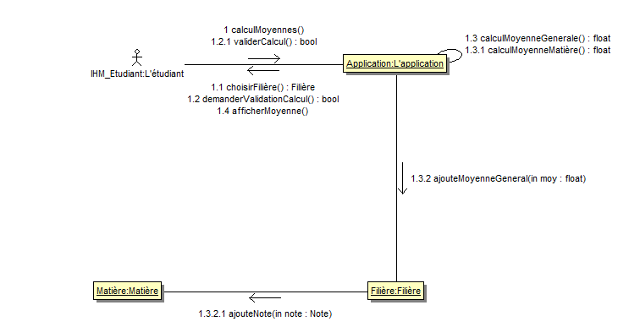
Diagramme de collaboration : Calcul des moyennes

Slide 12
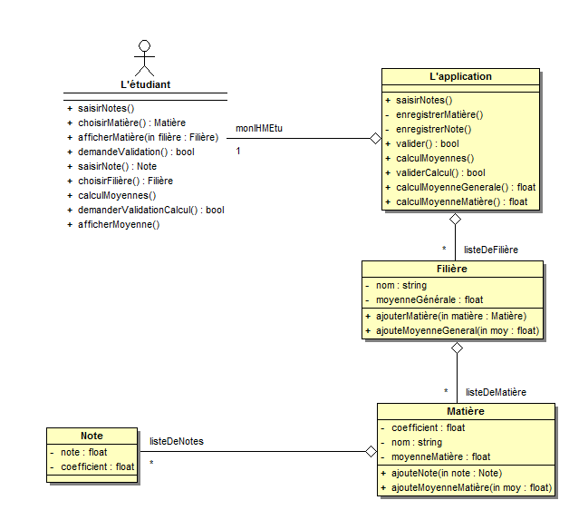
Diagramme de classe

Slide 13
Fin

